Slide 1
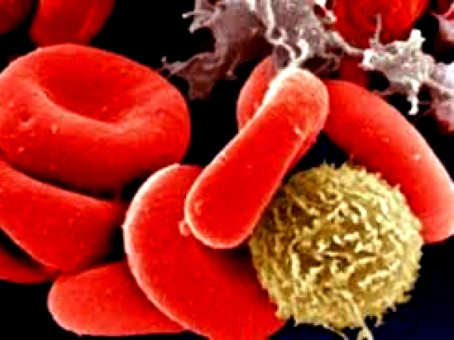
КРОВЬ.КРОВООБРАЩЕНИЕ ВНУТРЕННЯЯ СРЕДА ОРГАНИЗМА. ЗНАЧЕНИЕ КРОВИ И СОСТАВ
Notes:
1

Slide 2
Внутренняя среда организма – совокупность жидкостей тела (кровь, лимфа, тканевая и цереброспинальная жидкости), принимающих участие в процессе обмена веществ и поддержания основных параметров организма. Гомеостаз – относительное постоянство состава жидкостей внутренней среды организма.
Связь между жидкостями внутренней среды
КРОВЬ ТКАНЕВАЯ
ЖИДКОСТЬ
ЛИМФА

Slide 3
Лимфа – вид соединительной ткани В организме содержится около 1,5 литров
СОСТАВ ЛИМФЫ
ПЛАЗМА (Лимфоплазма)
Органические вещества
(концентрация белков, жиров, углеводов очень изменчива)
Минеральные вещества, вода с растворенными в ней продуктами жизнедеятельности
ФОРМЕННЫЕ ЭЛЕМЕНТЫ
Лейкоциты (лимфоциты)
Тромбоциты
- Возвращение в кровяное русло тканевой жидкости
- Фильтрация и обеззараживание тканевой жидкости
ФУНКЦИИ ЛИМФЫ

Slide 4
Тканевая жидкость
СОСТАВ | МЕСТОНАХОЖДЕНИЕ В ОРГАНИЗМЕ | ИСТОЧНИК И МЕСТО ОБРАЗОВАНИЯ | ФУНКЦИИ
Вода с растворенными в ней питательными веществами Неорганические вещества Продукты обмена веществ Концентрация многих веществ постоянна | Промежутки между клетками во всех тканях | Из плазмы крови и продуктов жизнедеятельности клеток | Промежуточная – связь крови с клетками

Slide 5
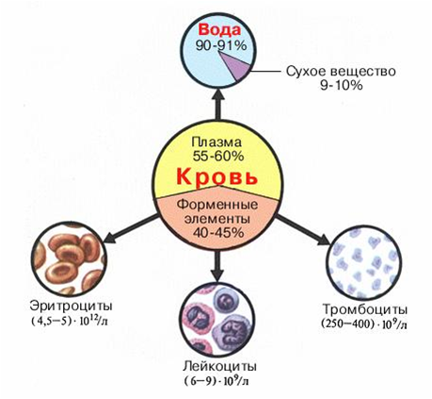
КРОВЬ - вид соединительной ткани В организме около 5 - 6 литров крови
СОСТАВ КРОВИ

Slide 6
Функции крови
Транспортная – перенос газов (О2 , СО2 ) и питательных веществ ( белков, жиров и углеводов).
Терморегуляторная – перенос тепла из органов к коже.
Регуляторная (гуморальная) – перенос гормонов и других БАВ.
Защитная – участие в иммунитете.
Выделительная – перенос к почкам и коже конечных продуктов обмена веществ.
Гомеостатическая – поддержание рН крови и осмотического давления.

Slide 7
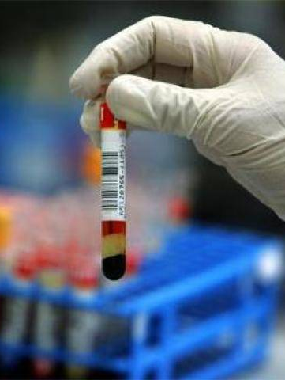
Плазма крови (55% - 60%)
Органические вещества:
- белки - 7%;
- жиры - 0,8%;
- углеводы (глюкоза) – 0,12%
2. Неорганические вещества:
- вода – 91%;
- минеральные соли – 0,9%

Slide 8
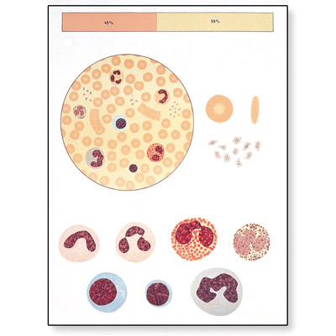
Форменные элементы крови (40% - 45%)
ЭРИТРОЦИТЫ
ТРОМБОЦИТЫ
ЛЕЙКОЦИТЫ

Slide 9
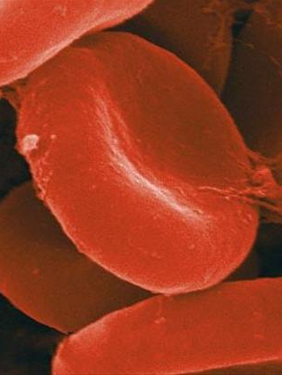
Эритроциты ( до 5 млн. в 1 куб. мм)
Форма – двояковогнутый диск;
Строение – красного цвета состоит из наружной мембраны и гемоглобина;
Место образования – ККМ и селезенка;
Продолжительность жизни – 120 суток;
Функция – транспорт газов

Slide 10
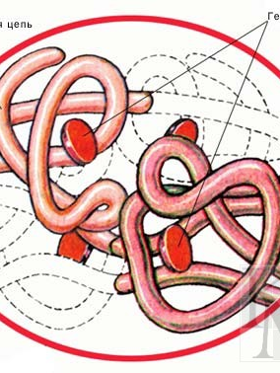
Гемоглобин – составная часть эритроцитов
Обеспечивает красный цвет крови
ГЕМ – железосодержащая часть молекулы (Fe)
ГЛОБИН – белковая часть
Оксигемоглобин –гемоглобин + О2;
Карбооксигемоглобин – гемоглобин + СО2;

Slide 11
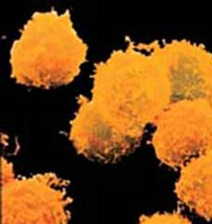
Лейкоциты ( 4 – 9 тыс. в 1 куб. мм)
Форма – округлая;
Строение – бесцветные имеют крупное ядро;
Место образования – ККМ, селезенка, лимфатические узлы;
Продолжительность жизни – от нескольких суток до нескольких лет;
Функция – иммунитет

Slide 12
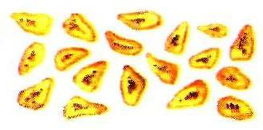
Тромбоциты ( 180 – 320 тыс. в 1 куб. мм)
Форма – неправильная;
Строение – бесцветные фрагменты крупных клеток ККМ (нет ядра);
Место образования – ККМ
Продолжительность жизни – 5 – 8 суток;
Функция – свертывание крови, восстановление сосудов

Slide 13
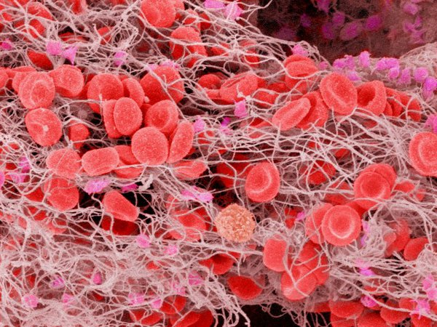
Свертывание крови
Свертывание – защитное приспособление, предохраняющее организм от потери крови

Slide 14
Образование тромба
РАНА
Тромбоциты
(разрушаются)
Соли Са 2+ Тромбопластин Ферменты плазмы
(глобулины)
Протромбин Тромбин
(в плазме)
Фибриноген Фибрин
(растворимый белок) (нерастворимый белок)
ТРОМБ + клетки крови

Slide 15
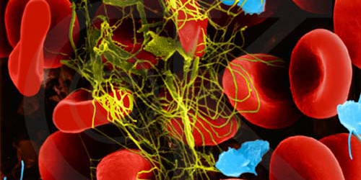
Система противосвертывания
ГЕПАРИН ( в легких и печени) – препятствует свертыванию
ФИБРИНОЛИЗИН (в сыворотке) – фермент, растворяющий фибрин

Slide 16
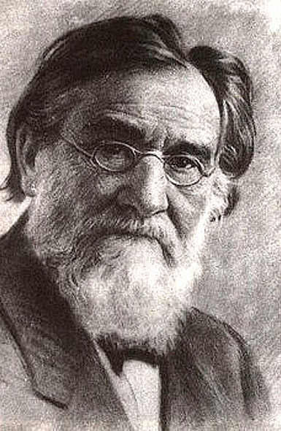
Мечников Илья Ильич (1845-1916)
Выдающийся русский ученый, лауреат Нобелевской премии.
Автор фагоцитарной теории иммунитета.

Slide 17
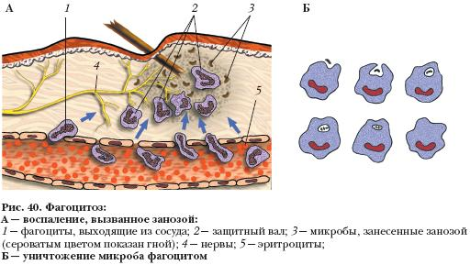
Фагоцитоз - процесс уничтожения микробов ФАГОЦИТАМИ (лейкоциты)

Slide 18
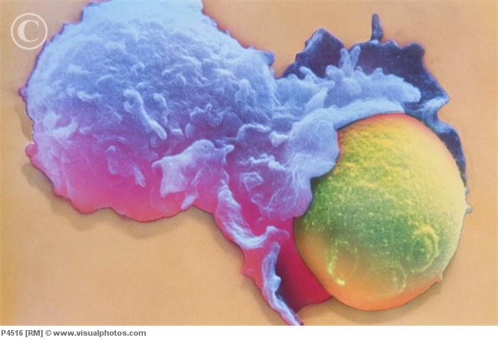
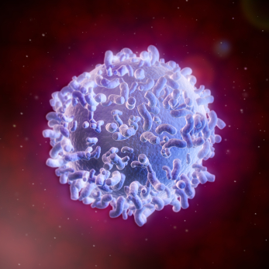
Виды лейкоцитов
ФАГОЦИТ
ЛИМФОЦИТ

Slide 19
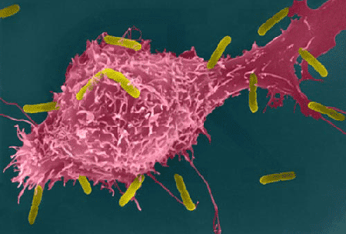
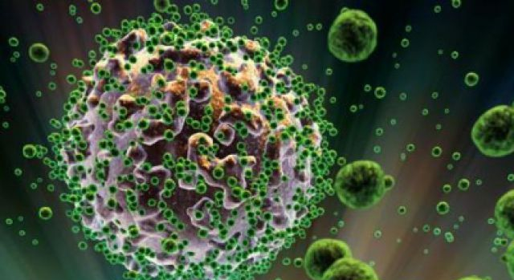
Лимфоцит
АНТИГЕНЫ – чужеродные соединения
АНТИТЕЛА – химические противоядия, состоящие из белка гамма - глобулина

